Slide 1
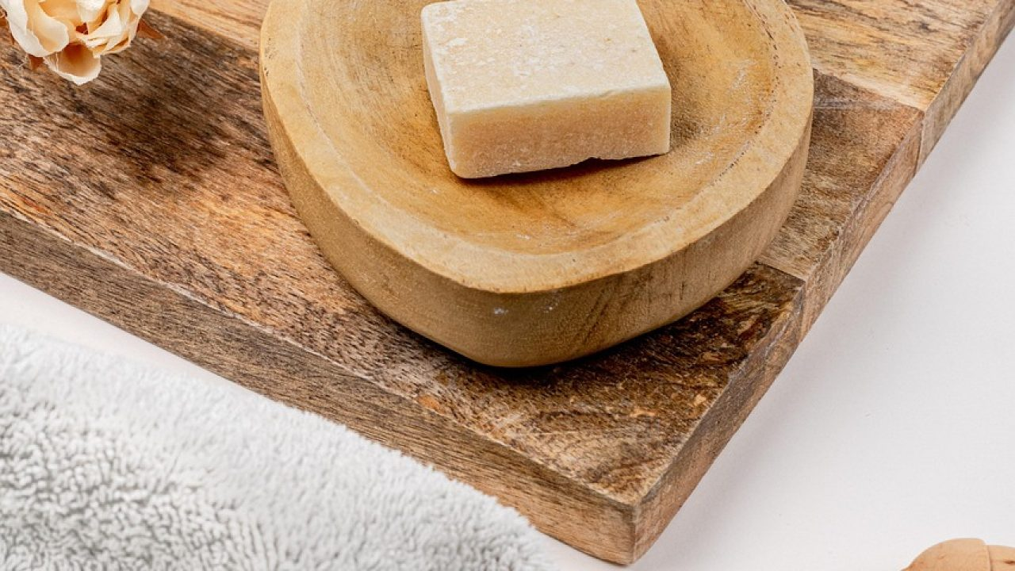
Plan de cuidado
corporal: conductas
semanales,
presupuesto y revisión
Salud y Estética
Ver el OA en saludyestetica.lumbre.lat
Notes:
Objeto de aprendizaje de Lumbre · Salud y Estética
Enlace: https://saludyestetica.lumbre.lat/object/sye-c10-r01-oa06-plan-de-cuidado-corporal

Slide 2
Acerca de este OA · 1 de 2
Objetivo
Construir un plan de cuidado corporal de una semana con conductas observables, un presupuesto calculado y una revisión semanal, y decidir qué se mantiene, qué se ajusta y qué se consulta, sin prometer resultados ni fijar sesiones o cantidades de producto.
Descripción
Taller para armar un plan de cuidado corporal realista: inventario, cuatro conductas semanales, presupuesto por uso y revisión. Incluye cómo encajar la depilación sin convertirla en el centro.
Plan de cuidado corporal: conductas semanales, presupuesto y revisión
2 / 73
Notes:
Enlace al OA: https://saludyestetica.lumbre.lat/object/sye-c10-r01-oa06-plan-de-cuidado-corporal

Slide 3
Acerca de este OA · 2 de 2
Autoría: Salud y Estética
Etiquetas: cuidado corporal · plan semanal · presupuesto · depilación · autocuidado
Plan de cuidado corporal: conductas semanales, presupuesto y revisión
3 / 73
Notes:
Continuación de «Acerca de este OA» (2 de 2).

Slide 4
Plan de cuidado corporal: conductas semanales, presupuesto y revisión · 1 de 3
Público y alcance
Personas que quieren ordenar su cuidado corporal y profesionales de estética que acompañan a sus clientes. No requiere experiencia previa; no habilita para ejercer una profesión sanitaria, no sustituye la valoración de un profesional de la salud y no es un plan de tratamiento.
Plan de cuidado corporal: conductas semanales, presupuesto y revisión
4 / 73

Slide 5
Plan de cuidado corporal: conductas semanales, presupuesto y revisión · 2 de 3
Es domingo por la noche y Ana —caso ficticio, nombre inventado— está sentada en el piso del baño con el cajón abierto. Hay varias cremas a medio usar, un exfoliante que le regalaron, una rasuradora nueva y un par de productos que compró porque estaban en oferta. Tiene una boda en tres semanas y quiere «llegar bien».
No le falta producto: le falta un plan que quepa en su semana y en su quincena. Al día siguiente ve un anuncio que le promete otra cosa más y siente que todo lo anterior fue insuficiente. Esta lección no le va a vender el producto que falta.
Plan de cuidado corporal: conductas semanales, presupuesto y revisión
5 / 73
Notes:
Continuación de «Plan de cuidado corporal: conductas semanales, presupuesto y revisión» (2 de 3).

Slide 6
Plan de cuidado corporal: conductas semanales, presupuesto y revisión · 3 de 3
Le va a ayudar a escribir una hoja con cuatro conductas semanales, un presupuesto calculado y una revisión que se pueda sostener cuando la boda ya pasó.
Plan de cuidado corporal: conductas semanales, presupuesto y revisión
6 / 73
Notes:
Continuación de «Plan de cuidado corporal: conductas semanales, presupuesto y revisión» (3 de 3).

Slide 7
Qué es un plan y qué no · 1 de 2
Un plan de cuidado corporal es una lista corta de conductas que se repiten en la semana y que se pueden observar: qué se hace, cuándo y durante cuánto tiempo. No es un tratamiento, no es una promesa de transformación y no es una colección de productos. Su unidad no es el frasco: es la semana. La ley mexicana define los cosméticos por su finalidad de limpiar, proteger o modificar el aspecto (F-001); un plan que promete corregir una condición de la piel está prometiendo lo que un cosmético no puede dar. Esa diferencia importa porque el lenguaje del marketing mezcla las tres cosas: tratamiento, cosmético y promesa.
Plan de cuidado corporal: conductas semanales, presupuesto y revisión
7 / 73

Slide 8
Qué es un plan y qué no · 2 de 2
Conviene decirlo desde el principio: el objetivo no es alcanzar un ideal. La Oficina para la Salud de la Mujer de EE. UU. define una imagen corporal saludable como sentirse cómodo con el cuerpo y explica que la presión por cumplir ideales estéticos estrictos se asocia con insatisfacción y con mayor riesgo de problemas de salud mental (F-040). Un plan de cuidado corporal puede mejorar la comodidad y la constancia; no puede convertir el cuerpo en otra cosa. Si el objetivo es «arreglar» una parte del cuerpo que causa angustia, el plan no es la herramienta: la conversación con un profesional de salud mental, sí.
Plan de cuidado corporal: conductas semanales, presupuesto y revisión
8 / 73
Notes:
Continuación de «Qué es un plan y qué no» (2 de 2).

Slide 9
Punto de partida: inventario, tiempo y presupuesto · 1 de 4
Antes de comprar nada, vacíe el cajón y haga tres columnas: lo que usa, lo que tiene pero no usa y lo que ya no debería usar (porque huele distinto, cambió de color o la etiqueta está ilegible). Anote qué producto cubre qué zona y cuánto tiempo le toma usarlo. La etiqueta manda: indica cómo se usa y qué precauciones tiene; si no se puede leer, no hay manera de usarlo bien. Los depilatorios, además, no se venden a granel y deben estar en su envase (F-006): un producto traspasado a otro frasco pierde la información que lo hace seguro. Si dos productos cumplen la misma función, uno se queda abierto y el otro espera.
Plan de cuidado corporal: conductas semanales, presupuesto y revisión
9 / 73

Slide 10
Punto de partida: inventario, tiempo y presupuesto · 2 de 4
Luego mida su semana real: cuántos minutos tiene para el cuidado corporal, en qué momento del día y con qué energía. Un plan de cuatro conductas que cabe en veinte minutos se cumple; uno de diez pasos que exige una hora se abandona en la segunda semana. El presupuesto se decide antes de entrar a la tienda: una cantidad que pueda sostener sin dejar de pagar lo importante. Ese número es personal y configurable; lo que no es configurable es la regla de no gastar lo que no se tiene para comprar un producto que promete más de lo que puede. Un plan que depende de comprar algo nuevo cada semana no es un plan: es una suscripción.
Plan de cuidado corporal: conductas semanales, presupuesto y revisión
10 / 73
Notes:
Continuación de «Punto de partida: inventario, tiempo y presupuesto» (2 de 4).

Slide 11
Punto de partida: inventario, tiempo y presupuesto · 3 de 4
Qué es y qué no es esta lección
Lección de autocuidado y organización. Enseña a construir un plan semanal y un presupuesto; no diagnostica, no indica tratamientos, no fija sesiones ni cantidades de producto y no sustituye una valoración. No habilita para ejercer una profesión sanitaria.
Una hoja, cuatro conductas, una revisión
Si el plan no cabe en la semana, recorte conductas, no sueño ni presupuesto. La constancia vale más que la lista larga.
Plan de cuidado corporal: conductas semanales, presupuesto y revisión
11 / 73
Notes:
Continuación de «Punto de partida: inventario, tiempo y presupuesto» (3 de 4).

Slide 12
Punto de partida: inventario, tiempo y presupuesto · 4 de 4
El plan no promete transformar el cuerpo
Si la angustia por la apariencia domina la decisión, el plan no es la herramienta. La imagen corporal y los trastornos alimentarios se atienden con profesionales de salud mental (F-040).
Plan de cuidado corporal: conductas semanales, presupuesto y revisión
12 / 73
Notes:
Continuación de «Punto de partida: inventario, tiempo y presupuesto» (4 de 4).

Slide 13
Cuatro conductas y una decisión · 1 de 2
La base del plan son cuatro conductas semanales observables. Primera: limpiar sin castigar, con agua tibia y un limpiador suave, sin frotar ni usar cepillos que raspen. Segunda: hidratar después de la ducha, con la piel todavía húmeda, en las zonas que se sienten tirantes. Tercera: proteger del sol las zonas expuestas, con un producto de amplio espectro y renovación según la etiqueta y la exposición. Cuarta: revisar la piel una vez a la semana, con luz y espejo, buscando cambios: rojeces que no ceden, ampollas, heridas, zonas que pican o duelen. Ninguna de las cuatro exige un producto caro; exigen constancia y un orden.
Plan de cuidado corporal: conductas semanales, presupuesto y revisión
13 / 73

Slide 14
Cuatro conductas y una decisión · 2 de 2
La decisión que acompaña a las cuatro conductas es la depilación: qué método, cada cuánto y en qué condiciones. No es una conducta diaria ni una emergencia; es una decisión que se toma con criterios. Si el método es la cuchilla, se necesita una hoja en buen estado y una técnica que no irrite; si es cera o crema, se sigue la etiqueta y se respeta la piel; si es láser o luz pulsada, se elige proveedor con las preguntas de la lección anterior y se entiende que se busca reducción con mantenimiento, no desaparición permanente (F-039). El método se elige por piel, tiempo, presupuesto y tolerancia, no por lo que promete el anuncio.
Plan de cuidado corporal: conductas semanales, presupuesto y revisión
14 / 73
Notes:
Continuación de «Cuatro conductas y una decisión» (2 de 2).

Slide 15
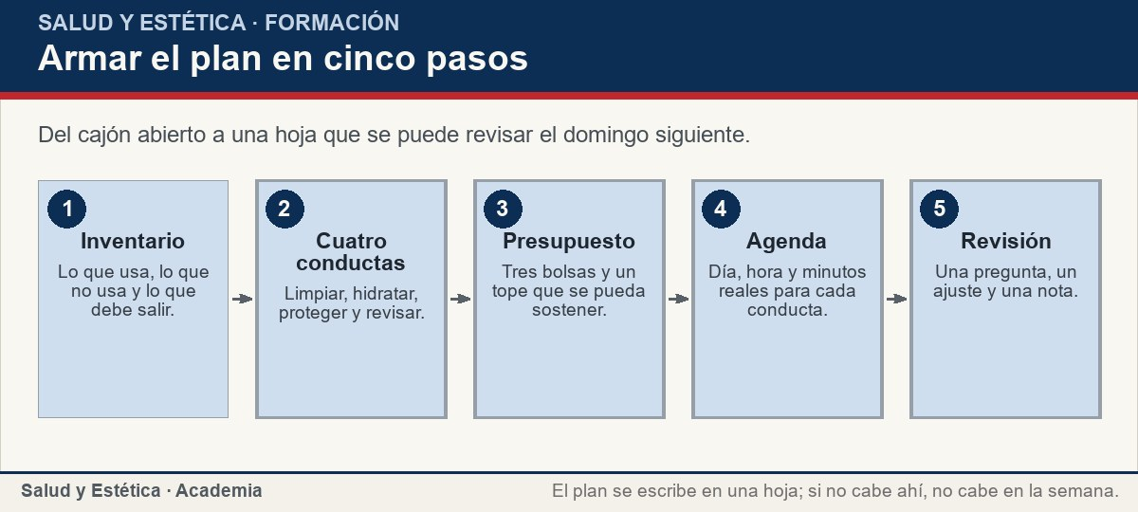
Cuatro conductas y una decisión
Del cajón abierto a una hoja que se puede revisar el domingo siguiente.
Ver imagen original en el OA
Notes:
Imagen del OA: assets/fig-1-flujo.jpg
Texto alternativo: Flujo «Armar el plan en cinco pasos»: del inventario a la revisión semanal.
Pie: Del cajón abierto a una hoja que se puede revisar el domingo siguiente.
Enlace: https://saludyestetica.lumbre.lat/object/sye-c10-r01-oa06-plan-de-cuidado-corporal

Slide 16
El presupuesto: costo por uso · 1 de 3
El precio de la etiqueta no dice cuánto cuesta un producto: lo dice el costo por uso. Divida lo que pagó entre los usos que calcula que le dará, con su propio ritmo, no con el del envase. Un producto caro que se usa todas las semanas puede costar menos por uso que uno barato que se queda al fondo del cajón. Agrupe el gasto en tres bolsas: base (limpieza, hidratación, fotoprotección), depilación y contingencia (una consulta o un producto para una reacción). Si una bolsa crece, se recorta de otra; no se compensa con deuda. El cálculo no tiene que ser exacto: sirve para comparar decisiones y para ver cuánto se va en lo que no se usa.
Plan de cuidado corporal: conductas semanales, presupuesto y revisión
16 / 73

Slide 17
El presupuesto: costo por uso · 2 de 3
Ejemplo con cifras ficticias, no precios de mercado: un producto de 240 pesos que se usa a diario durante dos meses cuesta alrededor de cuatro pesos por día; uno de 90 pesos que se usa dos veces y se abandona cuesta 45 pesos por uso. La cuenta se hace con la calculadora del teléfono y se anota en la hoja.
Para la depilación, compare el costo por uso y el tiempo que exige cada método, además del riesgo: una cera mensual y una rasuradora semanal no se comparan solo por precio.
Plan de cuidado corporal: conductas semanales, presupuesto y revisión
17 / 73
Notes:
Continuación de «El presupuesto: costo por uso» (2 de 3).

Slide 18
El presupuesto: costo por uso · 3 de 3
Si el método elegido es láser o luz pulsada, pregunte qué incluye el precio y qué pasa si el resultado no es el esperado; no compre un paquete cerrado sin esa respuesta.
Plan de cuidado corporal: conductas semanales, presupuesto y revisión
18 / 73
Notes:
Continuación de «El presupuesto: costo por uso» (3 de 3).

Slide 19
El presupuesto: costo por uso
Situaciones que aparecen al sostener un plan y la respuesta que evita abandonarlo o empeorar la piel.
Plan de cuidado corporal: conductas semanales, presupuesto y revisión
19 / 73
Notes:
Título completo de la tabla que sigue.

Slide 20
Tabla · 1 de 2
Situación | Qué observar | Respuesta
Compré otro producto en oferta | ¿Ya tenía uno abierto para esa función? | Terminar el abierto antes de estrenar
La piel arde después de exfoliar | Rojez y tirantez que no ceden | Suspender la exfoliación y esperar
El presupuesto se fue en un frasco | Gasto por encima del tope | Volver a la bolsa base y recortar extra
No cumplí ninguna conducta | Causa: tiempo, energía o plan demasiado largo | Recortar a dos conductas y retomar
Plan de cuidado corporal: conductas semanales, presupuesto y revisión
20 / 73
Notes:
Tabla del OA: Tabla
Enlace: https://saludyestetica.lumbre.lat/object/sye-c10-r01-oa06-plan-de-cuidado-corporal

Slide 21
Tabla · 2 de 2
Situación | Qué observar | Respuesta
La depilación es una urgencia cada vez | Falta de método y de fecha | Decidir método y agendar con criterios
Zona roja que crece y duele | Calor, hinchazón y extensión | No insistir: valoración médica inmediata (F-014)
Plan de cuidado corporal: conductas semanales, presupuesto y revisión
21 / 73
Notes:
Tabla del OA: Tabla
Enlace: https://saludyestetica.lumbre.lat/object/sye-c10-r01-oa06-plan-de-cuidado-corporal

Slide 22
La revisión semanal · 1 de 3
El plan se revisa una vez a la semana, el mismo día y a la misma hora, durante unos minutos. Tres preguntas: ¿la piel estuvo cómoda o hubo ardor, comezón o tirantez?, ¿alguna conducta no se cumplió y por qué?, ¿algún producto se acabó o cambió de aspecto? Se anota una sola cosa para ajustar la semana siguiente.
Cambiar todo a la vez impide saber qué funcionó; cambiar nada convierte el plan en un adorno. La revisión se hace con la piel limpia y seca, bajo una luz que no sea solo la del espejo del baño; se mira el cuerpo por zonas y se compara con la semana anterior.
Plan de cuidado corporal: conductas semanales, presupuesto y revisión
22 / 73

Slide 23
La revisión semanal · 2 de 3
Anotar la fecha y lo que se vio convierte la sensación en un dato que se puede seguir.
Plan de cuidado corporal: conductas semanales, presupuesto y revisión
23 / 73
Notes:
Continuación de «La revisión semanal» (2 de 3).

Slide 24
La revisión semanal · 3 de 3
La revisión también sirve para detectar lo que no se arregla con producto: una rojez que no cede, una zona que duele, una ampolla, una herida que no cierra. Ahí el plan se detiene y se consulta. La revisión no es un examen de culpa: es una lectura de datos. Si una semana no se cumplió, se recorta el plan, no se abandona; si se cumplió y la piel está peor, se cambia el producto o se consulta, no se insiste. Si el plan se cumple y la piel está cómoda, no hay que cambiar nada: la estabilidad también es un resultado. Cambiar de producto por aburrimiento es una de las formas más caras de empeorar un plan que funcionaba.
Plan de cuidado corporal: conductas semanales, presupuesto y revisión
24 / 73
Notes:
Continuación de «La revisión semanal» (3 de 3).

Slide 25
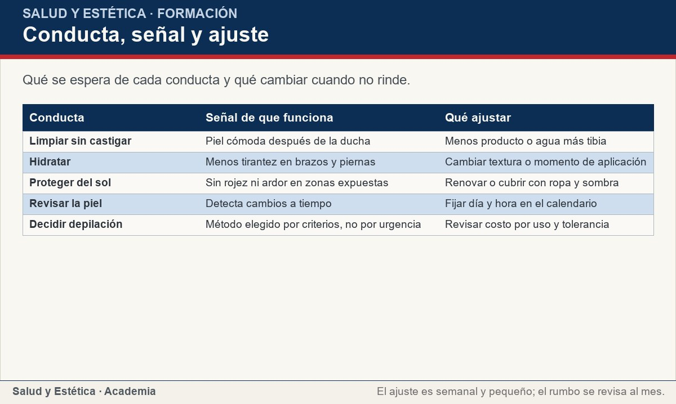
La revisión semanal
Qué se espera de cada conducta y qué cambiar cuando no rinde.
Ver imagen original en el OA
Notes:
Imagen del OA: assets/fig-2-matriz.jpg
Texto alternativo: Matriz «Conducta, señal y ajuste»: cinco conductas con su señal de funcionamiento y su ajuste.
Pie: Qué se espera de cada conducta y qué cambiar cuando no rinde.
Enlace: https://saludyestetica.lumbre.lat/object/sye-c10-r01-oa06-plan-de-cuidado-corporal

Slide 26
Cuando el plan no alcanza · 1 de 3
Hay situaciones en las que el plan no alcanza y no es un fracaso del plan. Si la piel presenta una zona roja, caliente, hinchada y dolorosa que se extiende, supuración, fiebre o una ampolla extensa, la respuesta es valoración médica inmediata (F-014), no un producto nuevo. Si una reacción a un producto no cede, se retira, se guarda el envase y se consulta. Y si el objetivo del plan es corregir una parte del cuerpo que genera angustia, obsesión o conductas de riesgo con la comida o el ejercicio, el tema es de salud mental: la fuente describe esos cuadros como afecciones graves, no como un estilo de vida (F-040).
Plan de cuidado corporal: conductas semanales, presupuesto y revisión
26 / 73

Slide 27
Cuando el plan no alcanza · 2 de 3
El plan tampoco sustituye a un profesional. Un cosmético no trata infecciones ni lesiones (F-001); una crema no cierra una herida y un exfoliante no mejora una dermatitis. Lo que el plan sí hace es ordenar lo que está en sus manos: cuatro conductas, un presupuesto y una revisión.
Esa parte es real y se sostiene; el resto se consulta. Al final de la lección tendrá una hoja con nombre y fecha, no un carrito de compras. Si el plan se vuelve una fuente de culpa, vale la pena revisar el objetivo: el cuidado corporal debería dejar más comodidad, no menos.
Plan de cuidado corporal: conductas semanales, presupuesto y revisión
27 / 73
Notes:
Continuación de «Cuando el plan no alcanza» (2 de 3).

Slide 28
Cuando el plan no alcanza · 3 de 3
Un plan que exige esconderse, castigarse o compararse todo el tiempo no es un plan de cuidado.
Plan de cuidado corporal: conductas semanales, presupuesto y revisión
28 / 73
Notes:
Continuación de «Cuando el plan no alcanza» (3 de 3).

Slide 29
Sección
Cuando el plan no alcanza · Procedimiento: construir el plan de una semana · Paso 1 de 6
Vacía el cajón
Separe lo que usa, lo que no usa y lo que debe salir. Revise fecha, olor, color y etiqueta. Anote qué producto cubre qué zona; si no lo sabe, no lo use hasta leer la etiqueta.
Plan de cuidado corporal: conductas semanales, presupuesto y revisión
29 / 73
Notes:
Recorrido: Procedimiento: construir el plan de una semana
Paso 1 de 6: Vacía el cajón
Texto del paso: Separe lo que usa, lo que no usa y lo que debe salir. Revise fecha, olor, color y etiqueta. Anote qué producto cubre qué zona; si no lo sabe, no lo use hasta leer la etiqueta.
Enlace: https://saludyestetica.lumbre.lat/object/sye-c10-r01-oa06-plan-de-cuidado-corporal

Slide 30
Sección
Cuando el plan no alcanza · Procedimiento: construir el plan de una semana · Paso 2 de 6
Elige cuatro conductas
Limpiar sin castigar, hidratar después de la ducha, proteger del sol y revisar la piel una vez a la semana. Escríbalas como acciones con día y duración, no como deseos.
Plan de cuidado corporal: conductas semanales, presupuesto y revisión
30 / 73
Notes:
Recorrido: Procedimiento: construir el plan de una semana
Paso 2 de 6: Elige cuatro conductas
Texto del paso: Limpiar sin castigar, hidratar después de la ducha, proteger del sol y revisar la piel una vez a la semana. Escríbalas como acciones con día y duración, no como deseos.
Enlace: https://saludyestetica.lumbre.lat/object/sye-c10-r01-oa06-plan-de-cuidado-corporal

Slide 31
Sección
Cuando el plan no alcanza · Procedimiento: construir el plan de una semana · Paso 3 de 6
Ponle día y hora
Mire su semana real y asigne un momento a cada conducta. Si no cabe, recorte la conducta o acórtela; no la deje sin espacio, porque lo que no tiene lugar no se cumple.
Plan de cuidado corporal: conductas semanales, presupuesto y revisión
31 / 73
Notes:
Recorrido: Procedimiento: construir el plan de una semana
Paso 3 de 6: Ponle día y hora
Texto del paso: Mire su semana real y asigne un momento a cada conducta. Si no cabe, recorte la conducta o acórtela; no la deje sin espacio, porque lo que no tiene lugar no se cumple.
Enlace: https://saludyestetica.lumbre.lat/object/sye-c10-r01-oa06-plan-de-cuidado-corporal

Slide 32
Sección
Cuando el plan no alcanza · Procedimiento: construir el plan de una semana · Paso 4 de 6
Fija el presupuesto
Decida un tope antes de comprar y repártalo en tres bolsas: base, depilación y contingencia. Calcule el costo por uso de lo que ya tiene y termine lo abierto antes de estrenar.
Plan de cuidado corporal: conductas semanales, presupuesto y revisión
32 / 73
Notes:
Recorrido: Procedimiento: construir el plan de una semana
Paso 4 de 6: Fija el presupuesto
Texto del paso: Decida un tope antes de comprar y repártalo en tres bolsas: base, depilación y contingencia. Calcule el costo por uso de lo que ya tiene y termine lo abierto antes de estrenar.
Enlace: https://saludyestetica.lumbre.lat/object/sye-c10-r01-oa06-plan-de-cuidado-corporal

Slide 33
Sección
Cuando el plan no alcanza · Procedimiento: construir el plan de una semana · Paso 5 de 6
Decide la depilación
Elija método por piel, tiempo, presupuesto y tolerancia. Si es cera o crema, siga la etiqueta; si es láser o luz pulsada, use el guion de preguntas y recuerde que se busca reducción con mantenimiento (F-039).
Plan de cuidado corporal: conductas semanales, presupuesto y revisión
33 / 73
Notes:
Recorrido: Procedimiento: construir el plan de una semana
Paso 5 de 6: Decide la depilación
Texto del paso: Elija método por piel, tiempo, presupuesto y tolerancia. Si es cera o crema, siga la etiqueta; si es láser o luz pulsada, use el guion de preguntas y recuerde que se busca reducción con mantenimiento (F-039).
Enlace: https://saludyestetica.lumbre.lat/object/sye-c10-r01-oa06-plan-de-cuidado-corporal

Slide 34
Sección
Cuando el plan no alcanza · Procedimiento: construir el plan de una semana · Paso 6 de 6
Revisa y ajusta
El mismo día cada semana, responda las tres preguntas y anote un solo ajuste. Si aparece una señal que no cede, detenga el plan y consulte.
Plan de cuidado corporal: conductas semanales, presupuesto y revisión
34 / 73
Notes:
Recorrido: Procedimiento: construir el plan de una semana
Paso 6 de 6: Revisa y ajusta
Texto del paso: El mismo día cada semana, responda las tres preguntas y anote un solo ajuste. Si aparece una señal que no cede, detenga el plan y consulte.
Enlace: https://saludyestetica.lumbre.lat/object/sye-c10-r01-oa06-plan-de-cuidado-corporal

Slide 35
Cuando el plan no alcanza · Caso trabajado: el cajón de Ana · Paso 1 de 4
Los datos
Caso ficticio. Ana, nombre inventado, 38 años, tiene una boda en tres semanas. Guarda varias cremas, un exfoliante, una rasuradora y un par de productos de oferta. Su presupuesto es de 300 pesos al mes, cifra ficticia del caso.
Plan de cuidado corporal: conductas semanales, presupuesto y revisión
35 / 73
Notes:
Recorrido: Caso trabajado: el cajón de Ana
Paso 1 de 4: Los datos
Texto del paso: Caso ficticio. Ana, nombre inventado, 38 años, tiene una boda en tres semanas. Guarda varias cremas, un exfoliante, una rasuradora y un par de productos de oferta. Su presupuesto es de 300 pesos al mes, cifra ficticia del caso.
Enlace: https://saludyestetica.lumbre.lat/object/sye-c10-r01-oa06-plan-de-cuidado-corporal

Slide 36
Cuando el plan no alcanza · Caso trabajado: el cajón de Ana · Paso 2 de 4
El inventario
Conserva una crema para el cuerpo, el exfoliante y la rasuradora; separa dos productos sin etiqueta legible y uno que huele distinto. Anota que la crema abierta alcanza para el mes y que no necesita comprar otra.
Plan de cuidado corporal: conductas semanales, presupuesto y revisión
36 / 73
Notes:
Recorrido: Caso trabajado: el cajón de Ana
Paso 2 de 4: El inventario
Texto del paso: Conserva una crema para el cuerpo, el exfoliante y la rasuradora; separa dos productos sin etiqueta legible y uno que huele distinto. Anota que la crema abierta alcanza para el mes y que no necesita comprar otra.
Enlace: https://saludyestetica.lumbre.lat/object/sye-c10-r01-oa06-plan-de-cuidado-corporal

Slide 37
Cuando el plan no alcanza · Caso trabajado: el cajón de Ana · Paso 3 de 4
El plan
Cuatro conductas: limpiar con agua tibia, crema después de la ducha, protector en brazos y piernas expuestas, y revisión el domingo. La depilación se decide con la rasuradora para las semanas previas y una cera profesional solo si la piel está tranquila; el gasto se reparte entre base y contingencia.
Plan de cuidado corporal: conductas semanales, presupuesto y revisión
37 / 73
Notes:
Recorrido: Caso trabajado: el cajón de Ana
Paso 3 de 4: El plan
Texto del paso: Cuatro conductas: limpiar con agua tibia, crema después de la ducha, protector en brazos y piernas expuestas, y revisión el domingo. La depilación se decide con la rasuradora para las semanas previas y una cera profesional solo si la piel está tranquila; el gasto se reparte entre base y contingencia.
Enlace: https://saludyestetica.lumbre.lat/object/sye-c10-r01-oa06-plan-de-cuidado-corporal

Slide 38
Cuando el plan no alcanza · Caso trabajado: el cajón de Ana · Paso 4 de 4
La revisión
El primer domingo, una conducta no se cumplió por falta de tiempo. Ana recorta la revisión a diez minutos y mantiene las otras tres. Después de la boda conserva el plan; no compra nada nuevo hasta terminar la crema abierta.
Plan de cuidado corporal: conductas semanales, presupuesto y revisión
38 / 73
Notes:
Recorrido: Caso trabajado: el cajón de Ana
Paso 4 de 4: La revisión
Texto del paso: El primer domingo, una conducta no se cumplió por falta de tiempo. Ana recorta la revisión a diez minutos y mantiene las otras tres. Después de la boda conserva el plan; no compra nada nuevo hasta terminar la crema abierta.
Enlace: https://saludyestetica.lumbre.lat/object/sye-c10-r01-oa06-plan-de-cuidado-corporal

Slide 39
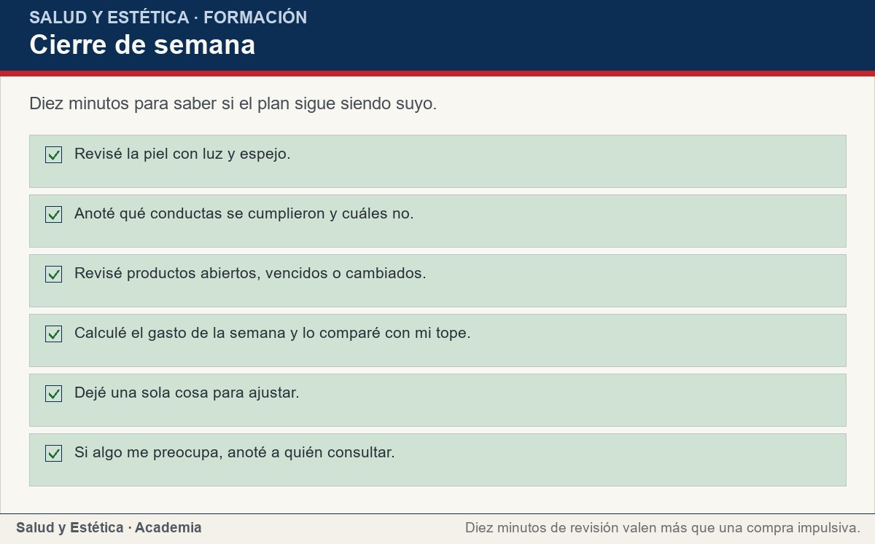
Cuando el plan no alcanza
Diez minutos para saber si el plan sigue siendo suyo.
Ver imagen original en el OA
Notes:
Imagen del OA: assets/fig-3-checklist.jpg
Texto alternativo: Checklist «Cierre de semana»: seis comprobaciones para revisar el plan.
Pie: Diez minutos para saber si el plan sigue siendo suyo.
Enlace: https://saludyestetica.lumbre.lat/object/sye-c10-r01-oa06-plan-de-cuidado-corporal

Slide 40
Errores frecuentes · 1 de 2
•
Comprar para motivarse. El producto nuevo da entusiasmo una tarde y ocupa lugar el resto del mes; el plan se sostiene con conductas, no con compras.
•
Copiar el plan de otra persona. Tiempo, piel, presupuesto y tolerancia son distintos; un plan ajeno se abandona o irrita.
•
Medir el éxito solo por el aspecto. El plan se evalúa por constancia y comodidad; el aspecto no es una promesa que un cosmético pueda firmar (F-001).
Plan de cuidado corporal: conductas semanales, presupuesto y revisión
40 / 73

Slide 41
Errores frecuentes · 2 de 2
•
Usar la depilación como emergencia. Sin método ni fecha, cada evento se resuelve con una decisión apurada; el criterio se elige antes, no en la víspera.
•
No anotar la reacción. Sin registro no se sabe qué producto o método cambió la piel, y se repite el error en la siguiente semana.
•
Seguir el plan cuando la piel empeora. La constancia no es insistir: si aparece una señal que no cede, se detiene y se consulta (F-014).
Plan de cuidado corporal: conductas semanales, presupuesto y revisión
41 / 73
Notes:
Continuación de «Errores frecuentes» (2 de 2).

Slide 42
Criterios para decidir · 1 de 4
1.
Si un producto no tiene etiqueta legible o cambió de olor o color, no se usa.
2.
Si el plan no cabe en la semana real, se recortan conductas; no se recorta el descanso.
3.
Si el gasto supera el tope, se termina lo abierto antes de comprar y se recorta la bolsa extra.
4.
Si la piel arde, se irrita o aparece una ampolla, se suspende la conducta y se consulta.
Plan de cuidado corporal: conductas semanales, presupuesto y revisión
42 / 73

Slide 43
Criterios para decidir · 2 de 4
5.
Si el objetivo es corregir una parte del cuerpo que causa angustia, se consulta a salud mental antes de comprar otro producto (F-040).
6.
Si se elige láser o luz pulsada, se decide con el guion de preguntas y se acepta mantenimiento, no permanencia (F-039).
Plan de cuidado corporal: conductas semanales, presupuesto y revisión
43 / 73
Notes:
Continuación de «Criterios para decidir» (2 de 4).

Slide 44
Criterios para decidir · 3 de 4
Límites y escalamiento
Detén el plan y busca valoración médica si la piel presenta una zona roja, caliente, hinchada y dolorosa que se extiende; si hay supuración, fiebre o malestar general; si una ampolla es extensa o no cierra una herida; si una reacción a un producto no cede tras retirarlo o incluye hinchazón de labios o párpados; o si el dolor aumenta.
Plan de cuidado corporal: conductas semanales, presupuesto y revisión
44 / 73
Notes:
Continuación de «Criterios para decidir» (3 de 4).

Slide 45
Criterios para decidir · 4 de 4
La Academia Americana de Dermatología indica atención médica inmediata para la piel roja, hinchada, caliente y dolorosa que se extiende (F-014). Para una urgencia de riesgo vital, acude al servicio de emergencias. Esta lección no clasifica urgencias ni indica tratamientos.
Si el malestar no es de la piel sino de la relación con el cuerpo —obsesión por la apariencia, conductas de riesgo con la comida o el ejercicio—, el paso es consultar a un profesional de salud mental: la fuente describe esos cuadros como afecciones graves (F-040). Un cosmético no trata infecciones ni lesiones (F-001).
Plan de cuidado corporal: conductas semanales, presupuesto y revisión
45 / 73
Notes:
Continuación de «Criterios para decidir» (4 de 4).

Slide 46
Actividad 1 · Opción múltiple
Sección: Comprueba lo que aprendiste
¿Cuál es la unidad de un plan de cuidado corporal?
A) El producto que se compra.
B) La semana de conductas observables.
C) La promesa del envase.
D) El número de pasos de la rutina.
Plan de cuidado corporal: conductas semanales, presupuesto y revisión
46 / 73
Notes:
Solución: B) La semana de conductas observables.
Explicación: El plan se organiza en conductas que se repiten y se pueden observar cada semana; el producto es un medio, no la unidad del plan.
Evidencia: Un cosmético limpia, protege o modifica el aspecto; no es un plan ni un tratamiento (F-001).
Enlace al OA: https://saludyestetica.lumbre.lat/object/sye-c10-r01-oa06-plan-de-cuidado-corporal

Slide 47
Actividad 2 · Opción múltiple
Sección: Comprueba lo que aprendiste
Un producto de 90 pesos se usa dos veces y se abandona. ¿Qué muestra el costo por uso?
A) Que es más barato que uno de 240 pesos.
B) Que su costo por uso es alto aunque el precio de etiqueta sea bajo.
C) Que conviene comprar dos para aprovechar la oferta.
D) Que el precio no se puede calcular sin el envase.
Plan de cuidado corporal: conductas semanales, presupuesto y revisión
47 / 73
Notes:
Solución: B) Que su costo por uso es alto aunque el precio de etiqueta sea bajo.
Explicación: El costo por uso divide el precio entre los usos reales. Un producto abandonado reparte su precio entre muy pocos usos.
Evidencia: El presupuesto se calcula con el uso real, no con el precio de etiqueta ni con el ritmo del envase.
Enlace al OA: https://saludyestetica.lumbre.lat/object/sye-c10-r01-oa06-plan-de-cuidado-corporal

Slide 48
Actividad 3 · Verdadero o falso
Sección: Comprueba lo que aprendiste
Si una semana no se cumplió el plan, lo mejor es abandonarlo y empezar con uno más ambicioso.
A) Verdadero
B) Falso
Plan de cuidado corporal: conductas semanales, presupuesto y revisión
48 / 73
Notes:
Solución: Falso
Explicación: El ajuste es recortar, no abandonar ni aumentar. Un plan más largo no resuelve la falta de tiempo que causó el incumplimiento.
Evidencia: La revisión semanal busca un solo ajuste y la constancia por encima de la lista larga.
Enlace al OA: https://saludyestetica.lumbre.lat/object/sye-c10-r01-oa06-plan-de-cuidado-corporal

Slide 49
Actividad 4 · Verdadero o falso
Sección: Comprueba lo que aprendiste
El plan puede mejorar la comodidad y la constancia, pero no promete transformar el cuerpo.
A) Verdadero
B) Falso
Plan de cuidado corporal: conductas semanales, presupuesto y revisión
49 / 73
Notes:
Solución: Verdadero
Explicación: El cuidado corporal ordena conductas; no es un tratamiento ni una promesa de transformación. La imagen corporal no se reduce al aspecto (F-040).
Evidencia: La OWH define la imagen corporal por cómo la persona piensa y siente su cuerpo (F-040).
Enlace al OA: https://saludyestetica.lumbre.lat/object/sye-c10-r01-oa06-plan-de-cuidado-corporal

Slide 50
Actividad 5 · Relacionar · 1 de 2
Sección: Comprueba lo que aprendiste
Relaciona cada situación con el ajuste que corresponde.
Columna A
1. El producto se acabó
2. La piel arde tras exfoliar
3. El gasto superó el tope
4. No hubo tiempo esta semana
Columna B
A) Suspender y esperar
B) Recortar la bolsa extra
Plan de cuidado corporal: conductas semanales, presupuesto y revisión
50 / 73
Notes:
Solución: El producto se acabó → Revisar antes de comprar otro
La piel arde tras exfoliar → Suspender y esperar
El gasto superó el tope → Recortar la bolsa extra
No hubo tiempo esta semana → Recortar a dos conductas
Evidencia: Cada situación pide un ajuste distinto; ninguna se resuelve comprando más producto.
Enlace al OA: https://saludyestetica.lumbre.lat/object/sye-c10-r01-oa06-plan-de-cuidado-corporal

Slide 51
Actividad 5 · Relacionar · 2 de 2
C) Recortar a dos conductas
D) Revisar antes de comprar otro
Plan de cuidado corporal: conductas semanales, presupuesto y revisión
51 / 73
Notes:
Continuación de «Actividad 5 · Relacionar» (2 de 2).

Slide 52
Actividad 6 · Completar la frase
Sección: Comprueba lo que aprendiste
El plan se organiza por ___ y se revisa el mismo ___. El gasto se calcula por ___ y no por el precio de etiqueta.
Plan de cuidado corporal: conductas semanales, presupuesto y revisión
52 / 73
Notes:
Solución: semana · día · uso
Explicación: El plan se organiza por semana y la revisión tiene un día fijo; el presupuesto se lee por uso real, no por el precio de etiqueta.
Evidencia: El plan semanal y el costo por uso son las dos herramientas de la lección.
Enlace al OA: https://saludyestetica.lumbre.lat/object/sye-c10-r01-oa06-plan-de-cuidado-corporal

Slide 53
Actividad 7 · Clasificar · 1 de 2
Sección: Comprueba lo que aprendiste
Clasifica cada acción según el momento del plan.
Categorías
• Inventario
• Cada semana
• Cuando algo falla
1. Separar lo que no tiene etiqueta legible
2. Calcular el costo por uso
3. Hidratar después de la ducha
Plan de cuidado corporal: conductas semanales, presupuesto y revisión
53 / 73
Notes:
Solución: 1. Separar lo que no tiene etiqueta legible → Inventario
2. Calcular el costo por uso → Inventario
3. Hidratar después de la ducha → Cada semana
4. Revisar la piel el mismo día → Cada semana
5. Suspender la exfoliación si arde → Cuando algo falla
6. Consultar si una zona roja se extiende → Cuando algo falla
Evidencia: El plan tiene un antes, un durante y un protocolo para cuando la piel o el presupuesto no acompañan.
Enlace al OA: https://saludyestetica.lumbre.lat/object/sye-c10-r01-oa06-plan-de-cuidado-corporal

Slide 54
Actividad 7 · Clasificar · 2 de 2
4. Revisar la piel el mismo día
5. Suspender la exfoliación si arde
6. Consultar si una zona roja se extiende
Clasifica cada elemento en una de las categorías.
Plan de cuidado corporal: conductas semanales, presupuesto y revisión
54 / 73
Notes:
Continuación de «Actividad 7 · Clasificar» (2 de 2).

Slide 55
Actividad 8 · Detective de errores
Sección: Comprueba lo que aprendiste
Marca la línea donde el plan se decide mal.
A) Vacío el cajón y separo lo que ya no tiene etiqueta legible.
B) Elijo cuatro conductas y les doy día y hora.
C) Como la boda es pronto, compro tres productos nuevos y suspendo la hidratación.
D) Calculo el costo por uso de lo que ya tengo.
E) Reviso el domingo y dejo un solo ajuste.
Plan de cuidado corporal: conductas semanales, presupuesto y revisión
55 / 73
Notes:
Solución: C) Como la boda es pronto, compro tres productos nuevos y suspendo la hidratación.
Explicación: Comprar por urgencia y suspender una conducta básica rompe el plan; la fecha no justifica sustituir hidratación por productos nuevos.
Evidencia: El plan se sostiene con conductas y presupuesto, no con compras de última hora (F-001).
Enlace al OA: https://saludyestetica.lumbre.lat/object/sye-c10-r01-oa06-plan-de-cuidado-corporal

Slide 56
Revisión rápida · 1 de 2
Criterio de avance
Se considera superado con al menos 70% de acierto agregado en las actividades cubiertas.
Actividades cubiertas
• Opción múltiple · sye-c10-r01-oa06-plan-de-cuidado-ex01
• Opción múltiple · sye-c10-r01-oa06-plan-de-cuidado-ex02
• Verdadero o falso · sye-c10-r01-oa06-plan-de-cuidado-ex03
• Verdadero o falso · sye-c10-r01-oa06-plan-de-cuidado-ex04
• Relacionar · sye-c10-r01-oa06-plan-de-cuidado-ex05
Plan de cuidado corporal: conductas semanales, presupuesto y revisión
56 / 73
Notes:
Compuerta de avance: Revisión rápida
Umbral declarado: 70%.
No se incluyen puntuaciones de ninguna sesión ni respuestas personales.
Enlace: https://saludyestetica.lumbre.lat/object/sye-c10-r01-oa06-plan-de-cuidado-corporal

Slide 57
Revisión rápida · 2 de 2
• Completar la frase · sye-c10-r01-oa06-plan-de-cuidado-ex06
• Clasificar · sye-c10-r01-oa06-plan-de-cuidado-ex07
• Detective de errores · sye-c10-r01-oa06-plan-de-cuidado-ex08
Al superar: Ya tienes una hoja con cuatro conductas, un tope de gasto y una revisión semanal.
Si aún no se alcanza: Repasa la matriz de conducta, señal y ajuste; vuelve a clasificar las acciones del ejercicio.
Plan de cuidado corporal: conductas semanales, presupuesto y revisión
57 / 73
Notes:
Continuación de «Revisión rápida» (2 de 2).

Slide 58
Actividad 9 · Reflexión
Sección: Comprueba lo que aprendiste
Abre tu cajón y cuenta cuántos productos tienes abiertos para la misma función. Escribe cuál vas a terminar primero y qué conducta semanal sustituye la compra que ibas a hacer.
Pregunta abierta · las respuestas personales no se incluyen en esta exportación.
Plan de cuidado corporal: conductas semanales, presupuesto y revisión
58 / 73
Notes:
Reflexión del OA: Abre tu cajón y cuenta cuántos productos tienes abiertos para la misma función. Escribe cuál vas a terminar primero y qué conducta semanal sustituye la compra que ibas a hacer.
No se exportan respuestas personales.
Enlace: https://saludyestetica.lumbre.lat/object/sye-c10-r01-oa06-plan-de-cuidado-corporal

Slide 59
Juegos · Memoria del plan
Cara A | Cara B
Unidad del plan | La semana, no el frasco
Cuatro conductas | Limpiar, hidratar, proteger y revisar
Presupuesto | Costo por uso y tope sostenible
Revisión | Un solo ajuste por semana
Señal que no cede | Detener el plan y consultar
Plan de cuidado corporal: conductas semanales, presupuesto y revisión
59 / 73
Notes:
Tabla del OA: Juegos · Memoria del plan
Enlace: https://saludyestetica.lumbre.lat/object/sye-c10-r01-oa06-plan-de-cuidado-corporal

Slide 60
Juegos · Memoria del plan · Cómo practicar
Este es el contenido estático del juego. Para emparejar las cartas y practicar la interacción, abre el OA.
Abrir el juego en el OA
Plan de cuidado corporal: conductas semanales, presupuesto y revisión
60 / 73
Notes:
Juego de memoria: Juegos · Memoria del plan
Enlace: https://saludyestetica.lumbre.lat/object/sye-c10-r01-oa06-plan-de-cuidado-corporal

Slide 61
Juegos · Tarjetas para sostener el plan · Tarjeta 1 de 4
Pregunta
¿Qué hace un plan y qué no?
Plan de cuidado corporal: conductas semanales, presupuesto y revisión
61 / 73
Notes:
Anverso: ¿Qué hace un plan y qué no?
Reverso: Ordena conductas semanales y un presupuesto; no es un tratamiento ni promete transformar el cuerpo.
Enlace: https://saludyestetica.lumbre.lat/object/sye-c10-r01-oa06-plan-de-cuidado-corporal

Slide 62
Juegos · Tarjetas para sostener el plan · Tarjeta 1 de 4 · Respuesta
Respuesta
Ordena conductas semanales y un presupuesto; no es un tratamiento ni promete transformar el cuerpo.
Plan de cuidado corporal: conductas semanales, presupuesto y revisión
62 / 73
Notes:
Respuesta de la tarjeta 1.

Slide 63
Juegos · Tarjetas para sostener el plan · Tarjeta 2 de 4
Pregunta
¿Cómo se calcula el costo por uso?
Plan de cuidado corporal: conductas semanales, presupuesto y revisión
63 / 73
Notes:
Anverso: ¿Cómo se calcula el costo por uso?
Reverso: Precio entre usos reales. Un producto abandonado tiene un costo por uso alto aunque sea barato.
Enlace: https://saludyestetica.lumbre.lat/object/sye-c10-r01-oa06-plan-de-cuidado-corporal

Slide 64
Juegos · Tarjetas para sostener el plan · Tarjeta 2 de 4 · Respuesta
Respuesta
Precio entre usos reales. Un producto abandonado tiene un costo por uso alto aunque sea barato.
Plan de cuidado corporal: conductas semanales, presupuesto y revisión
64 / 73
Notes:
Respuesta de la tarjeta 2.

Slide 65
Juegos · Tarjetas para sostener el plan · Tarjeta 3 de 4
Pregunta
¿Qué se revisa cada semana?
Plan de cuidado corporal: conductas semanales, presupuesto y revisión
65 / 73
Notes:
Anverso: ¿Qué se revisa cada semana?
Reverso: Comodidad de la piel, conductas cumplidas y productos que se acabaron o cambiaron; se anota un solo ajuste.
Enlace: https://saludyestetica.lumbre.lat/object/sye-c10-r01-oa06-plan-de-cuidado-corporal

Slide 66
Juegos · Tarjetas para sostener el plan · Tarjeta 3 de 4 · Respuesta
Respuesta
Comodidad de la piel, conductas cumplidas y productos que se acabaron o cambiaron; se anota un solo ajuste.
Plan de cuidado corporal: conductas semanales, presupuesto y revisión
66 / 73
Notes:
Respuesta de la tarjeta 3.

Slide 67
Juegos · Tarjetas para sostener el plan · Tarjeta 4 de 4
Pregunta
¿Cuándo se detiene el plan?
Plan de cuidado corporal: conductas semanales, presupuesto y revisión
67 / 73
Notes:
Anverso: ¿Cuándo se detiene el plan?
Reverso: Ante una zona roja que se extiende, ampolla, herida que no cierra, supuración o fiebre: valoración médica (F-014).
Enlace: https://saludyestetica.lumbre.lat/object/sye-c10-r01-oa06-plan-de-cuidado-corporal

Slide 68
Juegos · Tarjetas para sostener el plan · Tarjeta 4 de 4 · Respuesta
Respuesta
Ante una zona roja que se extiende, ampolla, herida que no cierra, supuración o fiebre: valoración médica (F-014).
Plan de cuidado corporal: conductas semanales, presupuesto y revisión
68 / 73
Notes:
Respuesta de la tarjeta 4.

Slide 69
Para dominar este tema
Escribe hoy tu hoja: cuatro conductas con día y hora, un tope de gasto en tres bolsas y una cita semanal de revisión. Empieza esta semana, aunque no hayas terminado el inventario. Para cerrar el curso, compara dos métodos de depilación con la hoja del presupuesto y el guion de preguntas de la lección anterior: esa comparación y ese guion son el resultado del curso, y se pueden usar mañana.
Plan de cuidado corporal: conductas semanales, presupuesto y revisión
69 / 73

Slide 70
Fuentes y estado de revisión · 1 de 4
Fuentes consultadas:
F-001 · Ley General de Salud, artículos 269 y 270 (texto vigente, última reforma DOF 15-01-2026) · consulta: 2026-10-25 · alcance: Alcance federal en México: define producto cosmético y prohíbe atribuirle acciones de medicamentos. No es una norma de hábitos ni de presupuesto.
Plan de cuidado corporal: conductas semanales, presupuesto y revisión
70 / 73

Slide 71
Fuentes y estado de revisión · 2 de 4
F-006 · Reglamento de Control Sanitario de Productos y Servicios (RCSPS), artículos 190, 191 y 193, y Acuerdo de sustancias prohibidas y restringidas (DOF 21-05-2010) · consulta: 2026-10-25 · alcance: Alcance federal en México: pruebas de irritación, condición de hipoalergénico y prohibición de venta a granel de depilatorios. No fija concentraciones ni tiempos.
Plan de cuidado corporal: conductas semanales, presupuesto y revisión
71 / 73
Notes:
Continuación de «Fuentes y estado de revisión» (2 de 4).

Slide 72
Fuentes y estado de revisión · 3 de 4
F-039 · FDA, Medical Lasers; Health Canada, Laser Hair Removal – Safety Guidelines for Facility Owners and Operators (2011) · consulta: 2026-10-25 · alcance: Alcance Estados Unidos y Canadá: reducción del vello, posible mantenimiento y factores del resultado. Guía canadiense voluntaria; no es normativa mexicana.
F-040 · Office on Women's Health (HHS), Body image; MedlinePlus en español, Trastornos de la alimentación · consulta: 2026-10-25 · alcance: Alcance internacional, agencias de Estados Unidos: imagen corporal, presión estética y conductas de riesgo. No es normativa mexicana ni instrumento de tamiz.
Plan de cuidado corporal: conductas semanales, presupuesto y revisión
72 / 73
Notes:
Continuación de «Fuentes y estado de revisión» (3 de 4).

Slide 73
Fuentes y estado de revisión · 4 de 4
F-014 · American Academy of Dermatology, Cellulitis: overview; CDC, Ringworm · consulta: 2026-10-25 · alcance: Alcance internacional: signos de piel roja, hinchada, caliente y dolorosa, e indicación de atención médica inmediata. No es normativa mexicana.
Estado de revisión: Revisión editorial, 2026-10-25. Revisión por profesional sanitario: no realizada, pendiente.
Plan de cuidado corporal: conductas semanales, presupuesto y revisión
73 / 73
Notes:
Continuación de «Fuentes y estado de revisión» (4 de 4).

